Slide 1
KHỞI ĐỘNG

Slide 2
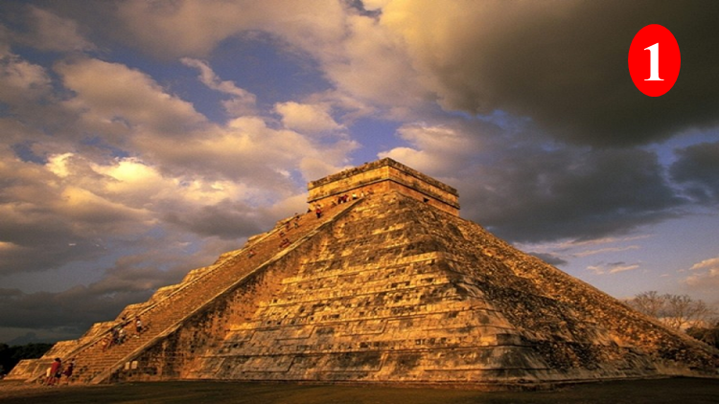
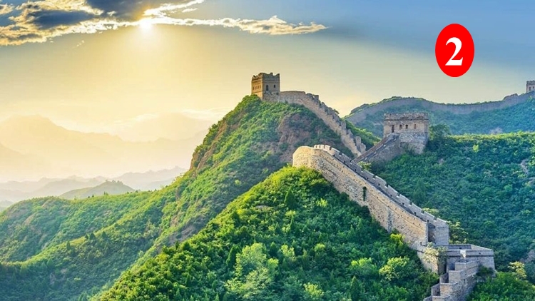
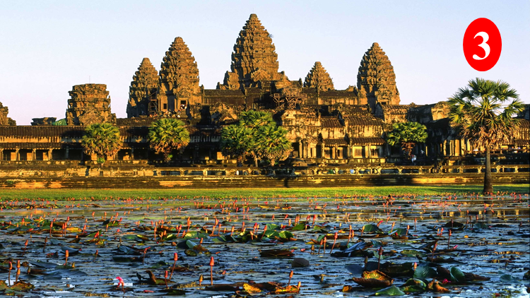
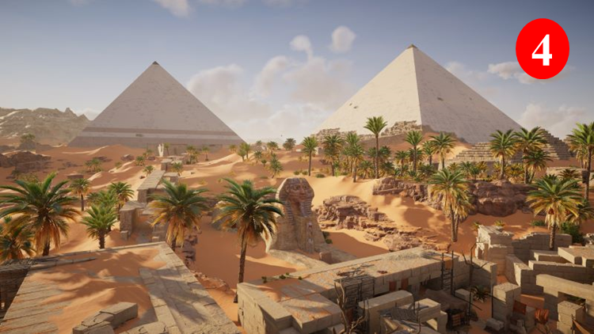
VĂN MINH MAYA
VĂN MINH TRUNG HOA
VĂN MINH ANGKOR
VĂN MINH AI CẬP

Slide 3
KHÁI QUÁT LỊCH SỬ VĂN MINH THẾ GIỚI CỔ TRUNG ĐẠI
Bài 5
History

Slide 4
NỘI DUNG
01
Khái niệm văn hóa, văn minh
Khái quát lịch sử văn minh thế giới cổ trung đại
02

Slide 5
1. Khái niệm văn hóa, văn minh
Bài 5: Khái quát lịch sử văn minh thế giới cổ - trung đại

Slide 6
1. VĂN HÓA
là những thành tựu có giá trị vật chất lẫn tinh thần do con người sáng tạo, phát triển từ khi hình thành cho đến nay và có tính dân tộc.
KHÁI NIỆM
2. VĂN MINH
Là những giá trị được tạo ra trong giai đoạn phát triển cao của nền văn hóa và có tính quốc tế.
=> Văn minh có mối liên hệ chặt chẽ với văn hóa.

Slide 7
LÀM VIỆC THEO CẶP ĐÔI
 | VĂN HOÁ | VĂN MINH
Giống nhau
Khác nhau
Đều là những giá trị vật chất, tinh thần do con người sáng tạo ra trong lịch sử.
là những giá trị vật chất & tinh thần do con người sáng tạo ra từ khi xuất hiện cho đến nay.
là những giá trị vật chất & tinh thần do con người sáng tạo ra trong giai đoạn phát triển cao của xã hội.
Mang tính quốc gia
Mang tính quốc tế

Slide 8
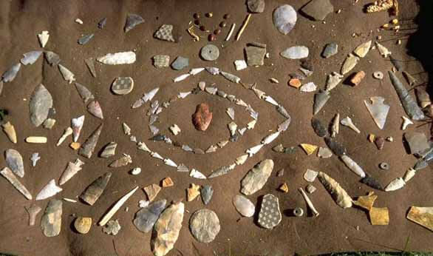
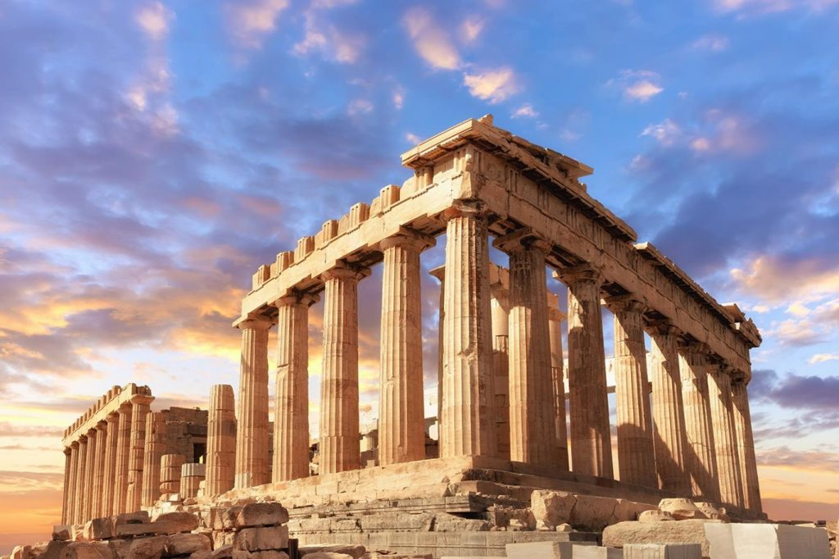
VĂN HÓA
VĂN MINH
Đồ trang sức thời nguyên thủy
Đền Parthenon

Slide 9
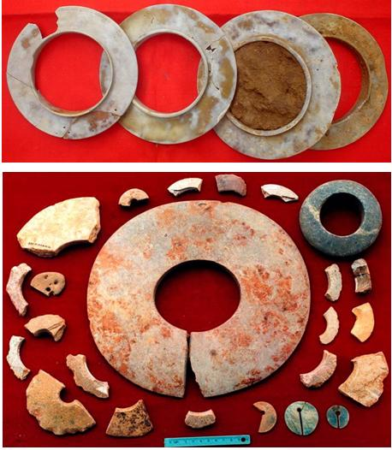
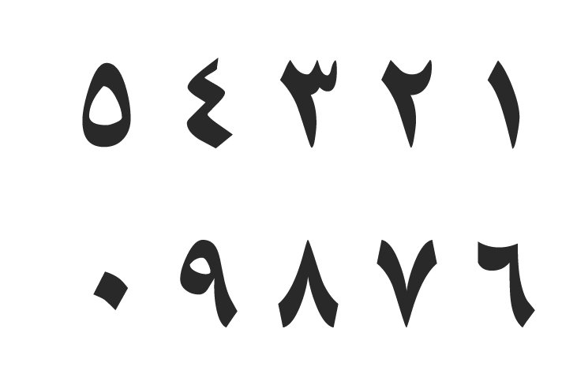
VĂN HÓA
VĂN MINH
Trang sức của người Việt cổ
(di vật của nền văn hóa Hòa Bình)
Chữ số Ấn Độ phát triển thành chữ số Ả Rập

Slide 10
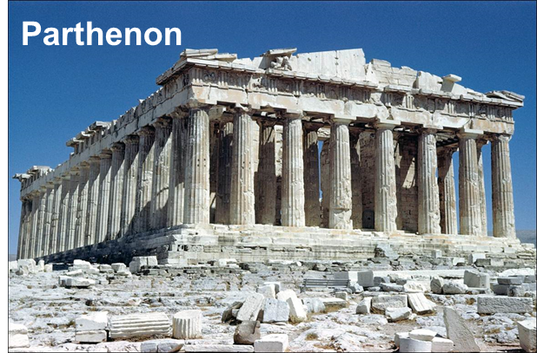
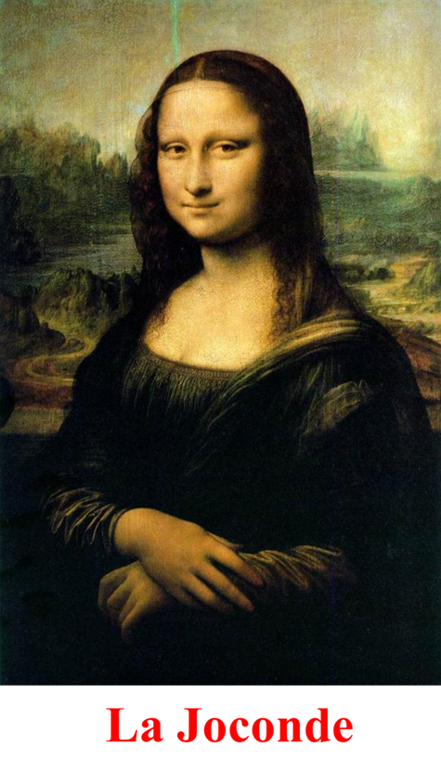
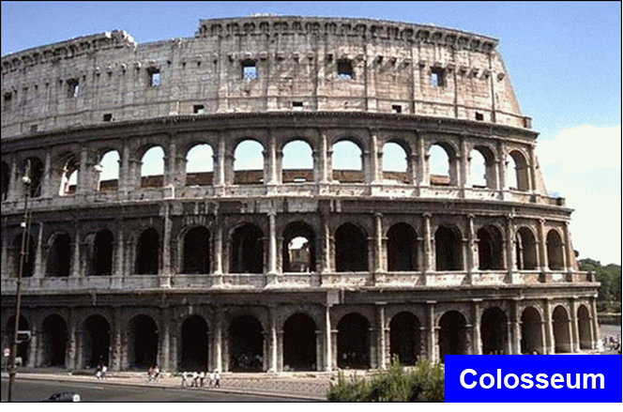
Hy Lạp cổ đại
La Mã cổ đại
Tây Âu thời phục hưng

Slide 11
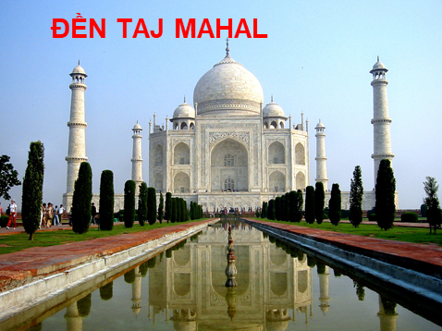
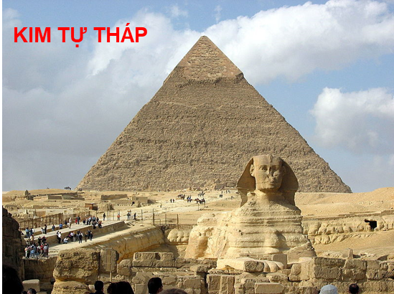
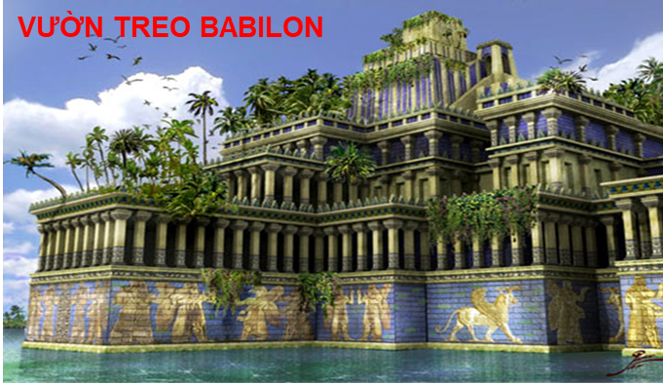
AI CẬP
ẤN ĐỘ
LƯỠNG HÀ
TRUNG QUỐC

Slide 12
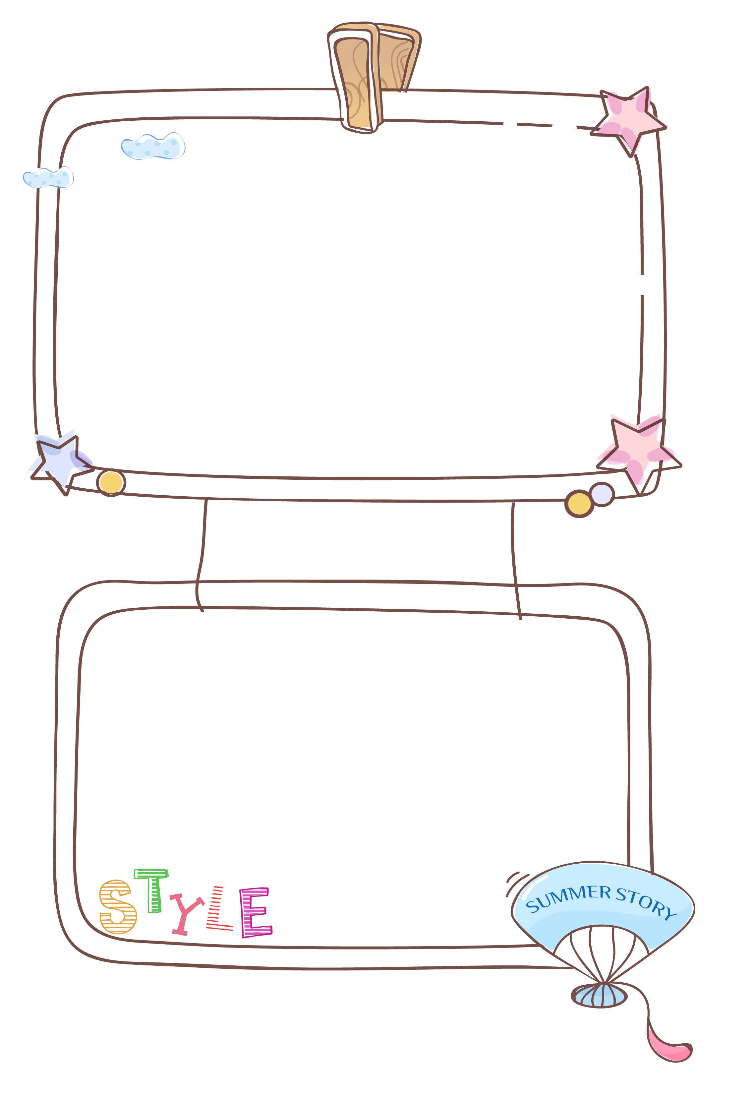
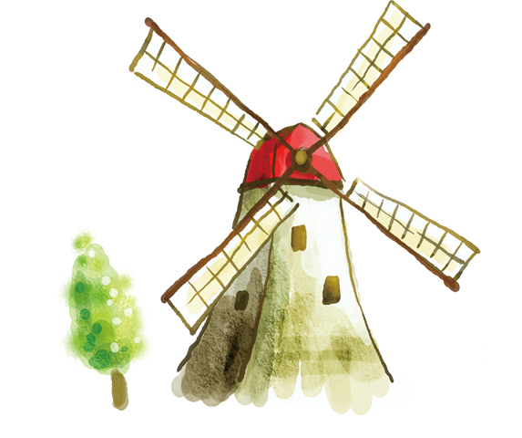
LUYỆN TẬP

Slide 13
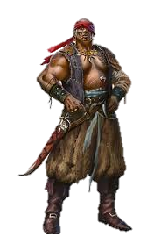
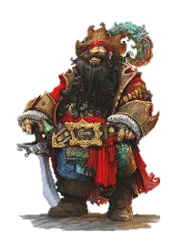
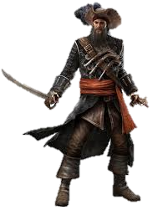
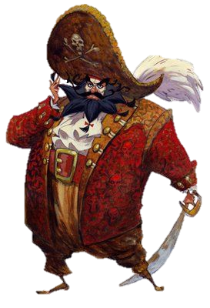

Slide 14
VẬN DỤNG

Slide 15
VẬN DỤNG
Văn minh Văn Lang-Âu Lạc, văn minh Đại Việt ở Việt nam thuộc giai đoạn nào của lịch sử văn minh thế giới? Vì sao?

Slide 17
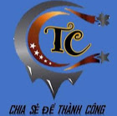
Cư dân sống trong thành thị chủ yếu là:
Nông dân
Công nhân
A.
B.
Địa chủ
Thương nhân và thợ thủ công
C.
D.

Slide 18
Những hội chợ bắt đầu xuất hiện vào thế kỉ mấy?
X
XI
A.
B.
XII
XIII
C.
D.

Slide 19
Vai trò của thành thị về mặt kinh tế là:
Thống nhất thị trường phá vỡ kinh tế lãnh địa
Kinh tế tự cung tự cấp
A.
B.
Kinh tế phụ thuộc nông nghiệp
Kinh tế suy yếu
C.
D.

Slide 20
Bạn đã trả lời sai. Hãy cố gắng lần sau nhé
Vai trò của thành thị về mặt văn hóa là:
Trở thành công cụ tuyên truyền cho lãnh chúa
Văn hóa bị kìm hãm sơ với trước đó
A.
B.
Nhiều sách được xuất bản
Mở mang tri thức
C.
D.

Slide 21
Thế kỉ XI, kinh tế lãnh địa phát triển dẫn đến nhu cầu gì?
Trao đổi sản phẩm
Nhu câu đất đai
A.
B.
Nhu cầu mở nhiều chợ
Nhu cầu ăn uống tăng
C.
D.

